Slide 1
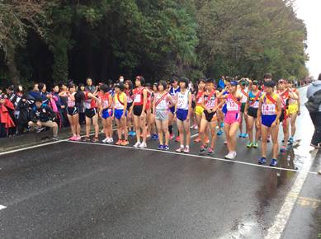
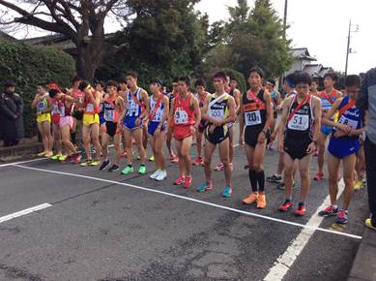
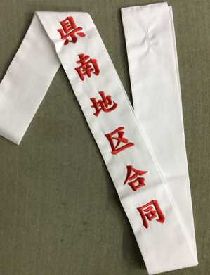
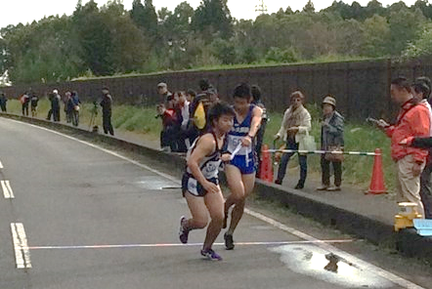
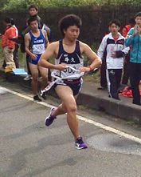
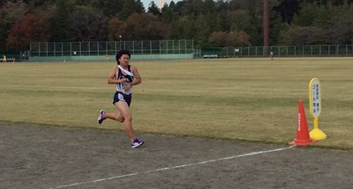
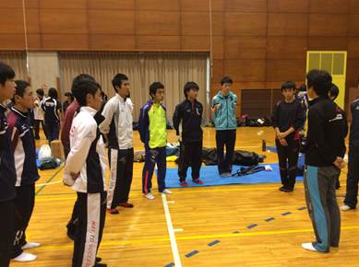
Ｕ
牛久高校
陸上競技部
10月２９日 県高校駅伝出場
男子 県南合同チームに１名参加
女子スタート
県南合同 1時間29分39秒 （17位相当）
男子スタート
県南合同 2時間28分41秒 （23位相当）
1区 土浦日大中等
2区 霞ヶ浦
3区 土浦湖北
4区 土浦湖北
5区 土浦日大中等
6区 牛久栄進
7区 牛久
男子県南合同チーム
に7区として出場
ゴール
7区（５ｋｍ） 18分55秒
２年 七島 義基 （谷田部東中出身）
終了後の男子ミーティング

